Slide 1
TIẾNG VIỆT 1
Tập 2
Tuần 21
Bài 111: Ôn tập

Slide 2




KHỞI ĐỘNG

Slide 3


Slide 4




TẬP ĐỌC

Slide 5
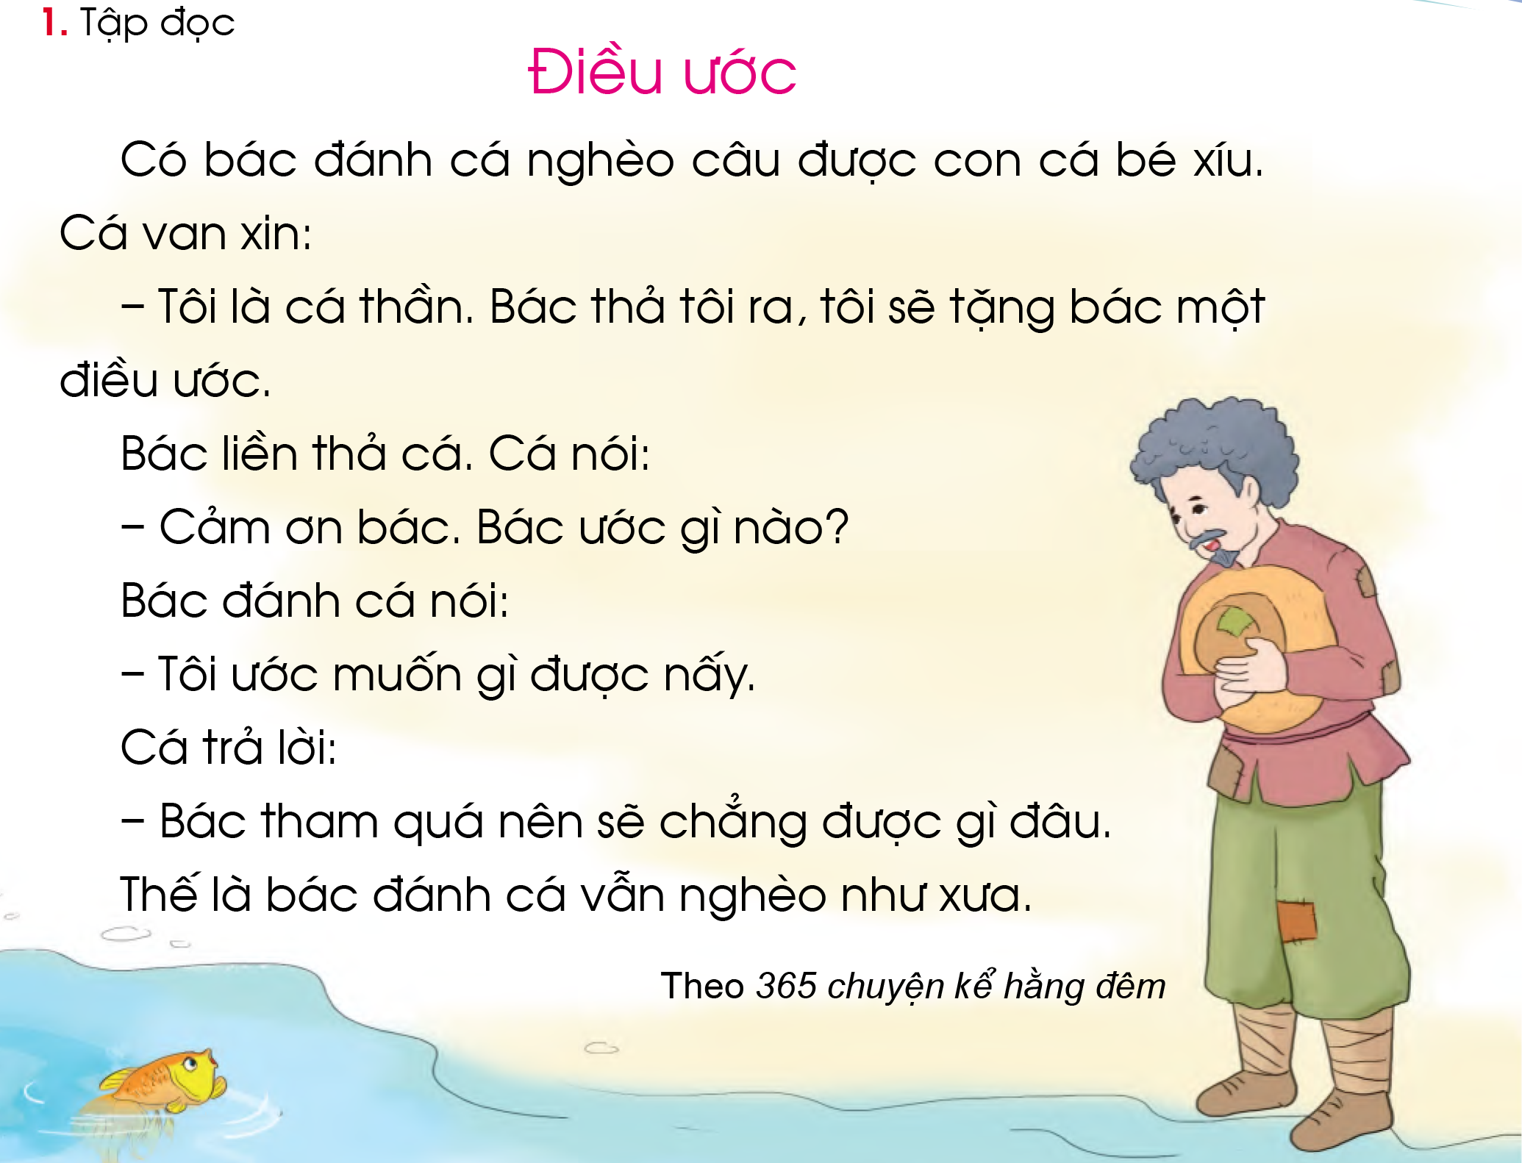

Slide 6
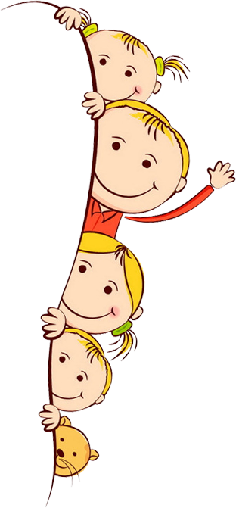
LUYỆN ĐỌC
điều ước
ước gì được nấy
bé xíu
nghèo
van xin
liền

Slide 7


Slide 9
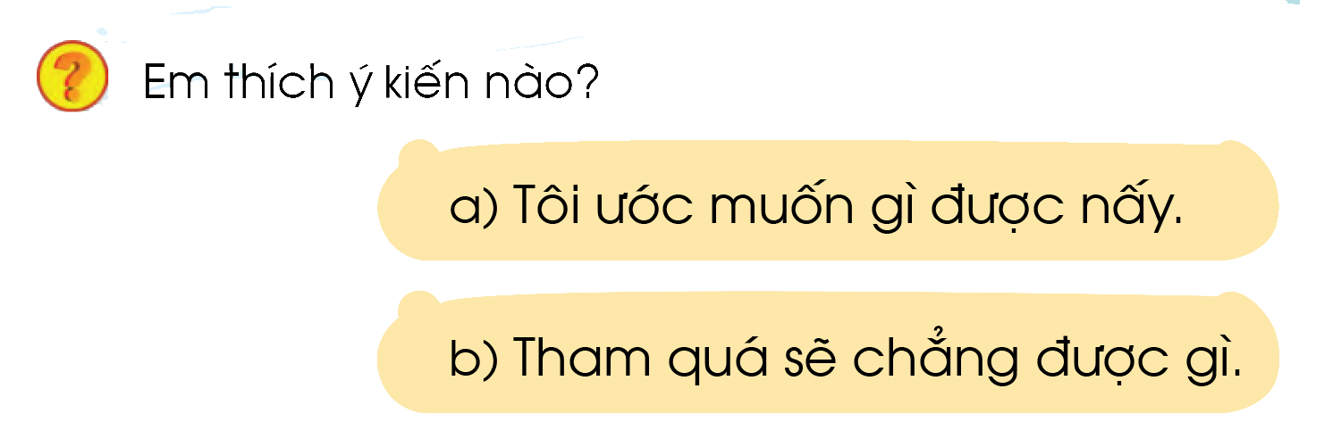


Slide 10
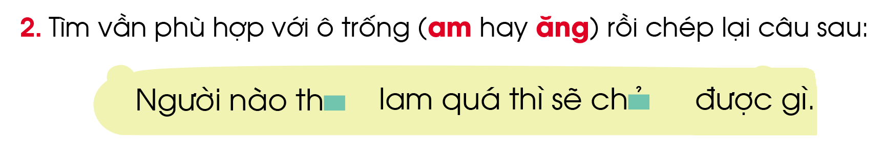
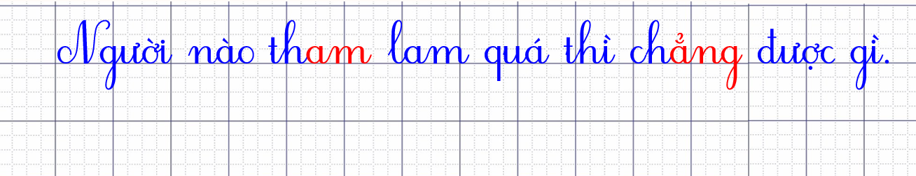
am
ẳng

Slide 11
Câu chuyện
giúp em hiểu điều gì?

Slide 12

Không nên tham lam.
Tham lam quá sẽ không được gì!

Slide 13




TẬP VIẾT

Slide 15
DẶN DÒ

Slide 16


